Slide 1



部门创意工作汇报PPT模板
年终总结 | 工作汇报 | 新年计划 | 竞聘述职
汇报人：XXXX 汇报时间：XX年XX月

Slide 2
前
言
人力资源管理是公司201X年完成经营指标的重点辅助环节，在“以人为本”精神的指导下，我们将重点完成如下工作：整改目前存在的各种问题（如团队沟通问题等）、强化绩效管理的工具作用、深入规范薪酬体系的改革、不断完善人才配置和人才激励机制，为不同岗位、不同业务序列的员工辅助设计职业生涯规划，使每一位员工都能清楚自己在公司的定位和发展前途、强化培训管理，使各级员工在公司系统化的培训和自身努力下得到真正的进步，最终使公司真正实现由传统人事管理模式向以业绩管理为主导的人力资源管理模式的转变。

Slide 3
01
年度工作概述
您可以在这里输入详细信息，间距控制在1.1-1.2您可以在这里输入详细信息，间距控制在1.1-1.2您可以在这里输入
目录
02
工作总结和计划
您可以在这里输入详细信息，间距控制在1.1-1.2您可以在这里输入详细信息，间距控制在1.1-1.2您可以在这里输入
03
明年的信息化建设
您可以在这里输入详细信息，间距控制在1.1-1.2您可以在这里输入详细信息，间距控制在1.1-1.2您可以在这里输入

Slide 4
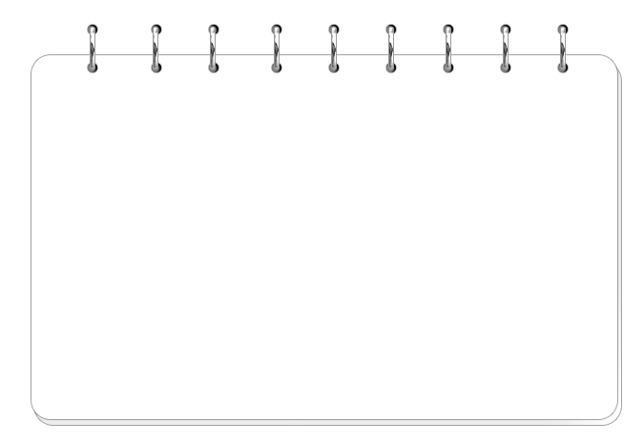
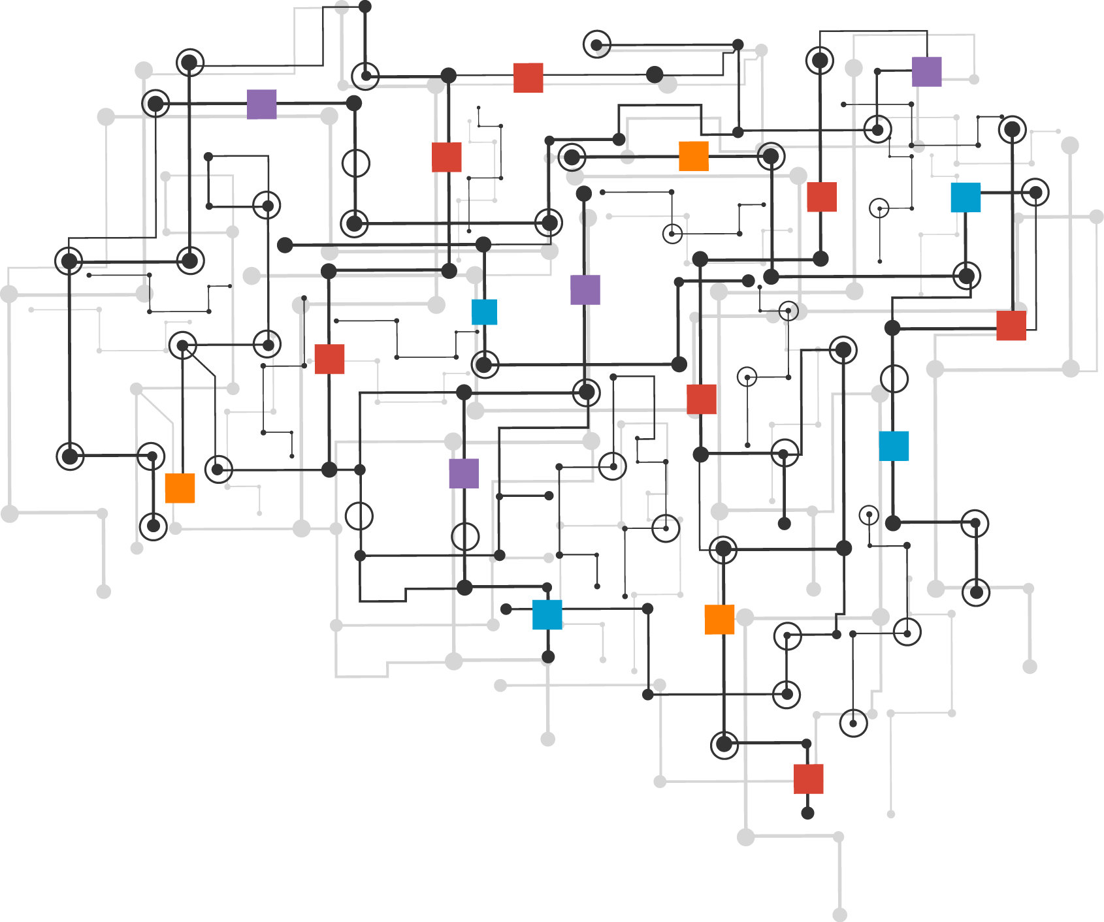
01
年度工作概述
单击输入文本
单击输入文本
单击输入文本
单击输入文本

Slide 5
工作内容及差距分析
 | 长处 | 欠缺的地方 | 改善启发
行政事务管理 | 行政管理的制度相对健全 | 内部沟通的有效途径不足 “奖优罚懒”的奖惩管理不足 | 加强上下、部门沟通的有效管道 强化奖惩手段 细化行政辅助类工作的方法
人力资源管理 | 计划验收型的绩效考核管理模式 | 缺乏后备人才保留/培养的措施 未能突出高绩效员工的奖励 目标设定的方法不够且滞后，缺乏关键业绩指标以反映真实情况变化并探讨问题根源 需加强员工的职业发展机会规划与沟通 薪酬奖励机制执行力度不足 | 修订业绩考核机制和关键业绩考核指标 加强优秀人才的培训培养管理 鼓励合理化建议 修订有效的薪酬奖励和员工职业发展机制
企业文化建设 | 员工对企业文化认知度增强 具有明确的企业文化管理手册 | 需强化企业精神并提供升迁管道给优异员工 缺乏培训和考试的长效机制 | 建立基本的公司价值体系和信念 强化企业文化培训和考核

Slide 6
2017年人才市场状况
01
02
03
04
05
YOUR TITTLE HERE
YOUR TITTLE HERE
YOUR TITTLE HERE
YOUR TITTLE HERE
YOUR TITTLE HERE
2017年中国市场整体平均加薪率7.9％以上
2017年有87%的参调公司增加员工人数（2013年仅有60%），平均增加数量接近企业员工总数的1/4
高绩效员工与普通绩效员工的年度奖金差距是2-3倍，企业将薪酬杠杆向高绩效人才倾斜的趋势愈发清晰。
有51%的公司为鼓励员工稳定性，提供了“长期留任激励奖金”，也有相当数量的公司提供了目标绩效奖金、特殊福利包、股票期权等多种计划来保留人才
最为广泛采用的举措的是企业专门的培训和发展项目（58%），培训作为提升员工技能及敬业度的重要手段，无疑会成为人力资源工作重心，以配合企业的再度启航

Slide 7
02
工作总结&计划
人员配置
人员发展
薪酬福利
劳动关系
行政事务

Slide 8
02
工作总结&计划
人员配置
人员发展
薪酬福利
劳动关系
行政事务

Slide 9

员工总体情况

Slide 10
员工稳定性有待提高
从图表中可以看出：
A、2017年春节后是普遍的离职高峰期，人员流动明显增加。
B、2013年7月份开始，随着经济形势好转，营销人员数量增加明显。
离职原因概况：公司制度严格；竞争对手针对性的招聘；工作岗位挑战性不强；职业发展机会的有限性；薪资水平不满意；氛围压抑、积极性不强；办公环境不理想；人际关系的处理不善；上下级、部门间沟通不畅；加班时间长，等。

Slide 11

员工学历结构有待提高
2017年在员工招聘中我们重视岗位和学历的适应度，更多地是根据岗位对在岗者的要求选择适应的学历，同时重视高学历人员的选择。
2018年计划仍需要在高学历、高层次人才招聘上下功夫，研发高学历层次力争达到80%，其他部门人员（生产员工除外）原则上选择大专以上学历。

Slide 12
新老员工比例不合理
在此添加标题
2017年底，2年以上的在职员工仅14%，1年以下的新入职员工数达57%。多数老员工熟悉公司制度、掌握着公司核心部门或环节、有着丰富的失败教训或成功经验，因此新老员工在职比例的不合理会将影响工作效率、企业文化传承和经验积累等。
在此添加标题
在此添加标题
您可以在这里输入详细信息，间距控制在1.1-1.2您可以在这里
您可以在这里输入详细信息，间距控制在1.1-1.2您可以在这里
在此添加标题
2018年将改善新老员工的比例关系：增强新老员工的经验交流、扩大导师制的适用范围、做好老员工的职业生涯规划等。
在此添加标题
在此添加标题
您可以在这里输入详细信息，间距控制在1.1-1.2您可以在这里
您可以在这里输入详细信息，间距控制在1.1-1.2您可以在这里

Slide 13
1月完成人力资源规划
2018年2月
协调各部门落实招聘实施计划
78%
在此添加标题
50%
2018年1月
完成招聘网站的签（续）约以及新渠道的预定和开拓
在此添加标题
27%
2017年12月
公司的人员编制及招聘计划是明年公司人员配置的基础。
在此添加标题
制订公司的人员编制及招聘计划

Slide 14
年初人力资源规划
01
在此添加标题
人员补充规划
岗位编制规划
您可以在这里输入详细信息，间距控制在1.1-1.2您可以在这里
您可以在这里输入详细信息，间距控制在1.1-1.2您可以在这里
02
在此添加标题
03
在此添加标题
招聘渠道拓展
人力掉配规划
您可以在这里输入详细信息，间距控制在1.1-1.2您可以在这里
您可以在这里输入详细信息，间距控制在1.1-1.2您可以在这里
04
在此添加标题

Slide 15
02
工作总结&计划
人员配置
人员发展
薪酬福利
劳动关系
行政事务

Slide 16
员工职业发展路线图
员工个人发展计划
您可以在这里输入详细信息，间距控制在1.1-1.2您可以在这里
扩大导师制范围
您可以在这里输入详细信息，间距控制在1.1-1.2您可以在这里
公司岗位后备计划
您可以在这里输入详细信息，间距控制在1.1-1.2您可以在这里
培训计划
轮岗计划
您可以在这里输入详细信息，间距控制在1.1-1.2您可以在这里
您可以在这里输入详细信息，间距控制在1.1-1.2您可以在这里
员工职业发展档案
您可以在这里输入详细信息，间距控制在1.1-1.2您可以在这里

Slide 17
员工职业发展路线图
个人能力评估
1
2
个人发展目标
您可以在这里输入详细信息，间距控制在1.1-1.2您可以在这里
您可以在这里输入详细信息，间距控制在1.1-1.2您可以在这里
个人发展档案
绩效
公司发展需要
3
4
您可以在这里输入详细信息，间距控制在1.1-1.2您可以在这里
您可以在这里输入详细信息，间距控制在1.1-1.2您可以在这里

Slide 18

员工职业发展路线图
03
STEP
02
在此添加标题
STEP
您可以在这里输入详细信息，间距控制在1.1-1.2您可以在这里
01
在此添加标题
STEP
您可以在这里输入详细信息，间距控制在1.1-1.2您可以在这里
在此添加标题
您可以在这里输入详细信息，间距控制在1.1-1.2您可以在这里
92%
您可以在这里输入详细信息，间距控制在1.1-1.2您可以在这里您可以在这里输入详细信息，间距控制在1.1-1.2您可以在这里

Slide 19

扩大导师制助员工成长
导师制概念
导师制扩大的意义
是指为每一位导师有针对性地带一位新员工，这位导师通过正式与非正式的途径将自己的知识传授给新员工，使新员工能够在新的工作岗位上更好地适应和发展。目前该制度仅在研发部试行。
帮助领会企业文化
理解经营管理战略与策略
提升综合素质
提高经营管理技能
提高专业技能
帮助改善工作绩效
传承成功经验

Slide 20
建立岗位后备制度
成功
岗位后备分析
人力资源部负责每年对岗位后备制度执行情况进行分析，确保制度完善。
04
STEP
岗位后备
03
各部门与人力资源部一起，根据职位要求和绩效考核结果，进行分析，挑选岗位后备，同时对他们提出发展方向。
这项工作应与人员轮换、个人发展相结合。
STEP
关键职位要求
完善《岗位说明书》，使其能体现对关键职位的详尽要求。
编制《后备人才管理办法》
02
STEP
关键职位
01
分析关键职位应考虑
对公司发展的重要性
人才市场供需情况
失去现职位上干部/员工的可能性
职务不高但属于关键岗位的职位
STEP

Slide 21
培训现状及发展思路
01
为建立较完善的培训体系
02
为建立较完整的培训模式
03
没有专职培训人员
现状
04
培训随意性强
05
培训随意性强
06
培训资源未实现共享

Slide 22
培训现状及发展思路
中高层培训
基层培训
普通职工培训
新员工培训
您可以在这里输入详细信息，间距控制在1.1-1.2您可以在这里
您可以在这里输入详细信息，间距控制在1.1-1.2您可以在这里
您可以在这里输入详细信息，间距控制在1.1-1.2您可以在这里
您可以在这里输入详细信息，间距控制在1.1-1.2您可以在这里

Slide 23
培训现状及发展思路
B
D
01
03
OPTION
OPTION
导师制培训
辅助培训制度
您可以在这里输入详细信息，间距控制在1.1-1.2您可以在这里
您可以在这里输入详细信息，间距控制在1.1-1.2您可以在这里
从业资格培训
培训资源配备
您可以在这里输入详细信息，间距控制在1.1-1.2您可以在这里
您可以在这里输入详细信息，间距控制在1.1-1.2您可以在这里
02
04
A
OPTION
C
OPTION

Slide 24
02
工作总结&计划
人员配置
人员发展
薪酬福利
劳动关系
行政事务

Slide 25
薪酬制度改善思路
薪酬调整依据
调整薪酬结构
绩效工资改革
薪酬管理制度
您可以在这里输入详细信息，间距控制在1.1-1.2您可以在这里
您可以在这里输入详细信息，间距控制在1.1-1.2您可以在这里
您可以在这里输入详细信息，间距控制在1.1-1.2您可以在这里
您可以在这里输入详细信息，间距控制在1.1-1.2您可以在这里
STEP
1
STEP
2
STEP
3
STEP
4

Slide 26
薪酬制度改善思路
01
2018年福利改善思路
您可以在这里输入详细信息，间距控制在1.1-1.2您可以在这里
01
02
02
2018年福利改善思路
您可以在这里输入详细信息，间距控制在1.1-1.2您可以在这里
03
03
2018年福利改善思路
OPTION A
您可以在这里输入详细信息，间距控制在1.1-1.2您可以在这里
OPTION B
01
公司目前福利
03
您可以在这里输入详细信息，间距控制在1.1-1.2您可以在这里
02
公司目前福利
02
您可以在这里输入详细信息，间距控制在1.1-1.2您可以在这里
01
03
公司目前福利
您可以在这里输入详细信息，间距控制在1.1-1.2您可以在这里

Slide 27
02
工作总结&计划
人员配置
人员发展
薪酬福利
劳动关系
行政事务

Slide 28

劳动关系管理现状
01
户籍档案管理
在此添加标题
您可以在这里输入详细信息，间距控制在1.1-1.2您可以在这里
02
无新增劳动纠纷
在此添加标题
您可以在这里输入详细信息，间距控制在1.1-1.2您可以在这里
03
劳动关系的签订续签
在此添加标题
您可以在这里输入详细信息，间距控制在1.1-1.2您可以在这里

Slide 29
劳动关系管理目标
劳动争议零纠纷
劳动争议零纠纷
您可以在这里输入详细信息，间距控制在1.1-1.2您可以在这里
Option 1
Option 4
您可以在这里输入详细信息，间距控制在1.1-1.2您可以在这里
招调工指标5-8人
Option 2
Option 3
招调工指标5-8人
您可以在这里输入详细信息，间距控制在1.1-1.2您可以在这里
您可以在这里输入详细信息，间距控制在1.1-1.2您可以在这里

Slide 30
02
工作总结&计划
人员配置
人员发展
薪酬福利
劳动关系
行政事务

Slide 31

行政事务
01
02
03
OPTION
OPTION
OPTION
对外支出费用
办公设施管理
固定资产台帐
您可以在这里输入详细信息，间距控制在1.1-1.2您可以在这里
您可以在这里输入详细信息，间距控制在1.1-1.2您可以在这里
您可以在这里输入详细信息，间距控制在1.1-1.2您可以在这里
在此添加标题
您可以在这里输入详细信息，间距控制在1.1-1.2您可以在这里

Slide 32

行政事务
Option 1
文控体系
您可以在这里输入详细信息，间距控制在1.1-1.2您可以在这里
Option 2
信息安全
您可以在这里输入详细信息，间距控制在1.1-1.2您可以在这里
Option 3
项目管理
您可以在这里输入详细信息，间距控制在1.1-1.2您可以在这里
Option 4
管理咨询
您可以在这里输入详细信息，间距控制在1.1-1.2您可以在这里

Slide 33
03
明年信息化建设
单击输入文本
单击输入文本
单击输入文本
单击输入文本

Slide 34
2017年人才市场状况
03
OPTION
研发管理系统
内部网站
您可以在这里输入详细信息，间距控制在1.1-1.2您可以在这里
您可以在这里输入详细信息，间距控制在1.1-1.2您可以在这里
02
01
OPTION
OPTION
人力资源系统
知识库查询
您可以在这里输入详细信息，间距控制在1.1-1.2您可以在这里
您可以在这里输入详细信息，间距控制在1.1-1.2您可以在这里
04
OPTION

Slide 35
2017年人才市场状况
董事会
总经理
综合系统
生产系统
研发系统
营销系统
运营部
投资发展部
行政人事部
财务部
采购部
工程部
品质部
生产部
仓库
硬件部
软件部
中试部
销售部
市场部
客户服务部
法
务
部
稽
核
部
维
修
组
技
术
支
持
部
各办事处
大客户部
渠
道
部

Slide 36
谢谢您的耐心聆听
年终总结 | 工作汇报 | 新年计划 | 竞聘述职

